Slide 1
SEOUL ACCESSIBLE NAVIGATION
서울동행맵
접근성 우선 디자인 컨셉 A·B
iNavi 프로덕트전략셀

Slide 2
화면 시안 A
BLUE

Slide 3
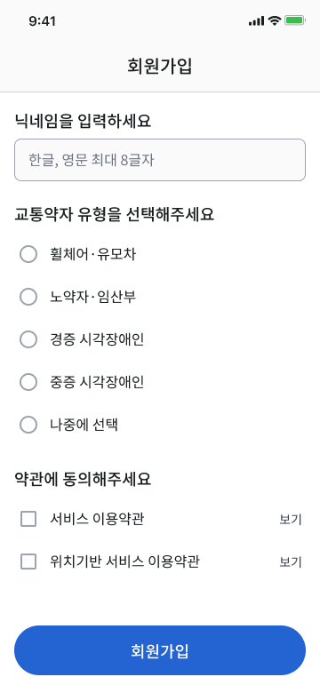
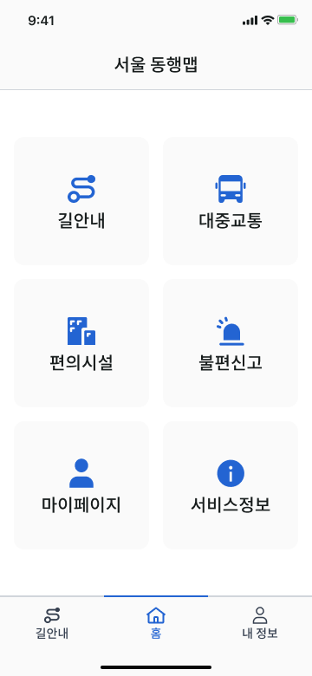
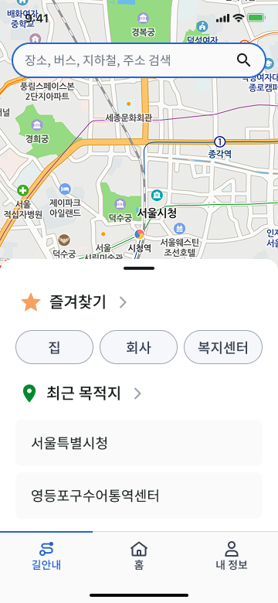
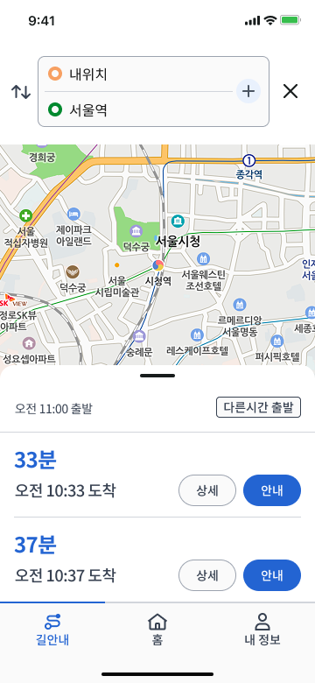
시안 A
적·록 색맹 커버/ 심플/ 라운드 버튼/ Line style 반영

Slide 4
시안 A Color
기본 정보 및 중요 대상 컬러 WCAG 2.1 / KWCAG 2.1 AA 기준 비율 4.5 : 1 이상 반영
컬러 대비
Primary
Secondary
Text-Primary
Text-Secondary
본문·보조 설명 텍스트는 10.3:1 이상(AAA)
버튼·배경은 5.49:1, 아이콘·큰 텍스트는 3:1 이상
컬러로 구분 적용해 두 접근성 기준을 함께 충족
#2364D2
#00892E
#171C1C
#374151
5.49:1
4.55:1
16.77:1
10.32:1

Slide 5
화면 시안 B
GREEN

Slide 6
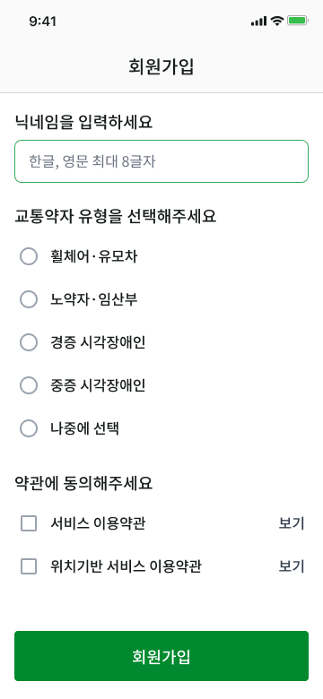
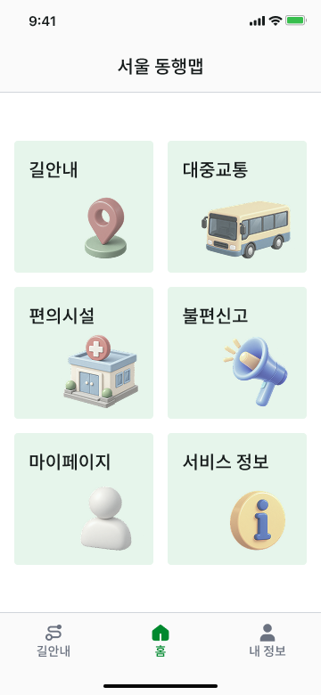
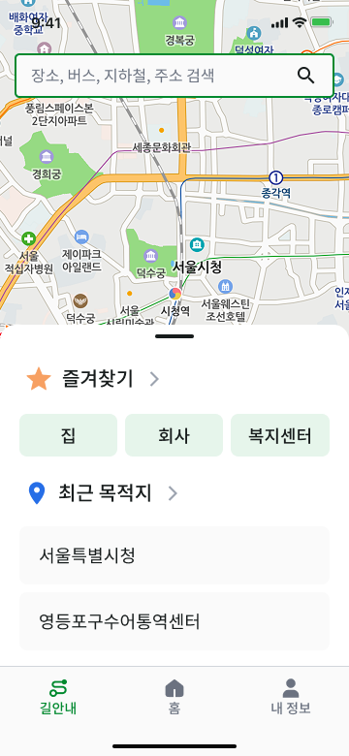
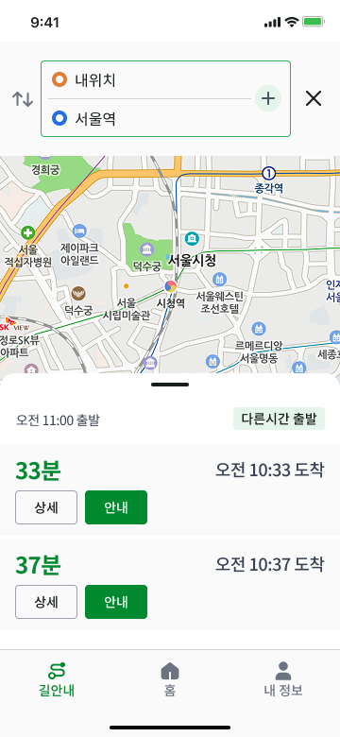
시안 B
표준 컬러/ 안정적인 톤/ 사각버튼/ Filled style 반영

Slide 7
시안 B Color
기본 정보 및 중요 대상 컬러 WCAG 2.1 / KWCAG 2.1 AA 기준 비율 4.5 : 1 이상 반영
컬러 대비
Primary
Secondary
Text-Primary
Text-Secondary
본문·보조 설명 텍스트는 10.3:1 이상(AAA)
버튼·배경은 4.55:1, 아이콘·큰 텍스트는 3:1 이상
컬러로 구분 적용해 두 접근성 기준을 함께 충족
#00892E
#266EE7
#171C1C
#374151
4.55:1
4.7:1
16.77:1
10.32:1

Slide 8
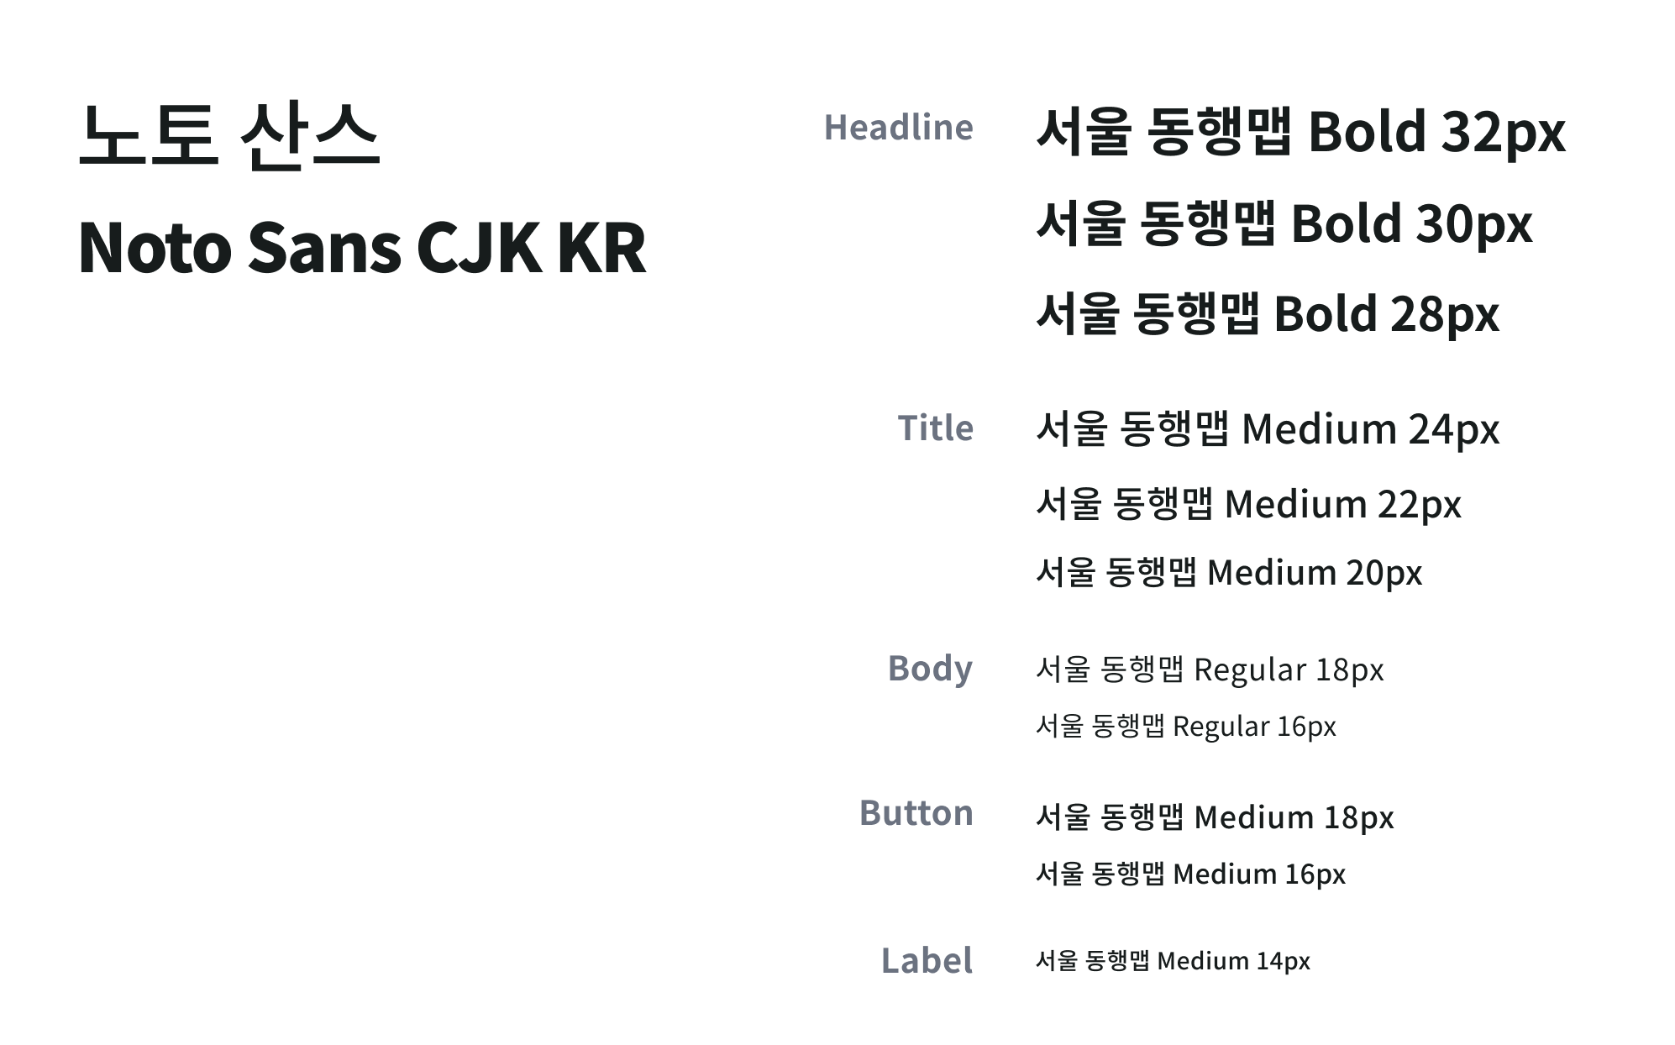
Typography
더 크고 굵게 적용하는 타이포그래피 확대 방안
글자 굵기
Regular보다 Medium을 기본으로 사용해
획을 뚜렷하게 유지
줄간격·자간
줄간격 150% 이상 확보, 자간을 좁히는 스타일은 큰 제목에만 제한적으로 사용

Slide 9
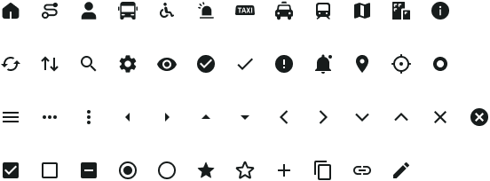
Icon
직관적인 메타포와 컬러 적용으로 텍스트와 함께 의미 전달 보완

Slide 10
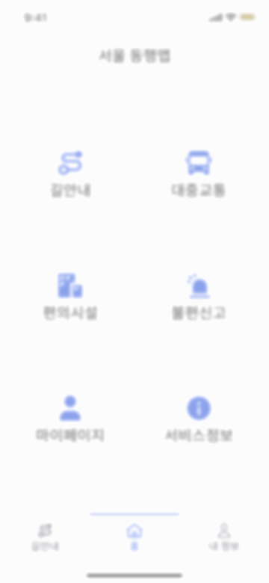
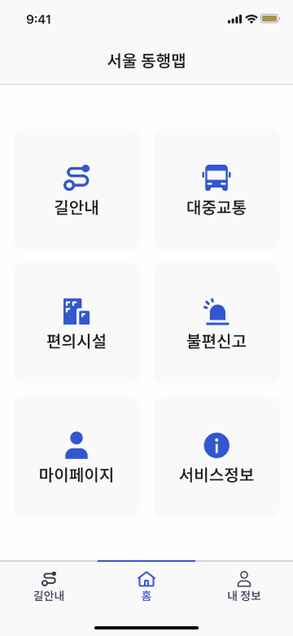
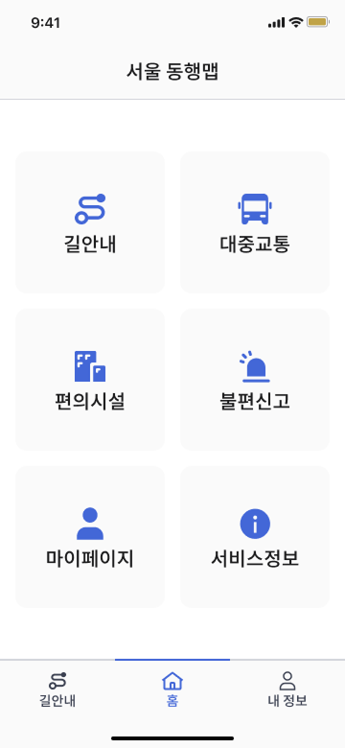
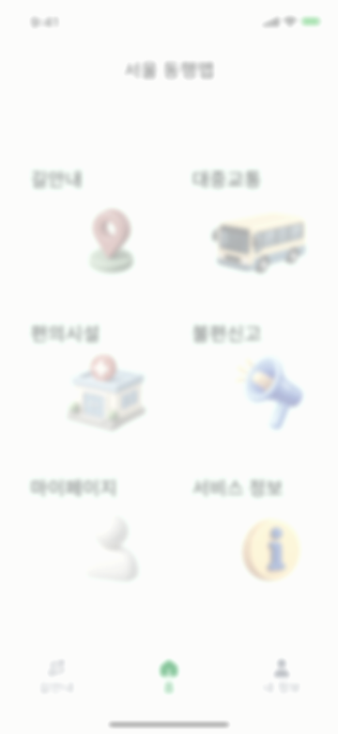
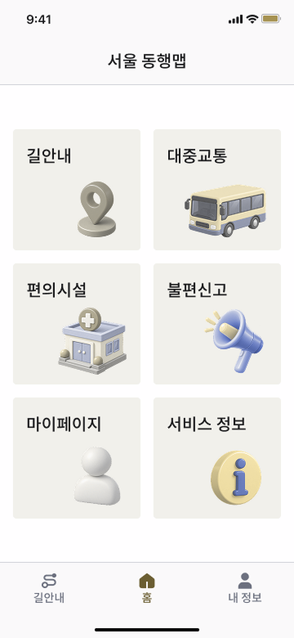
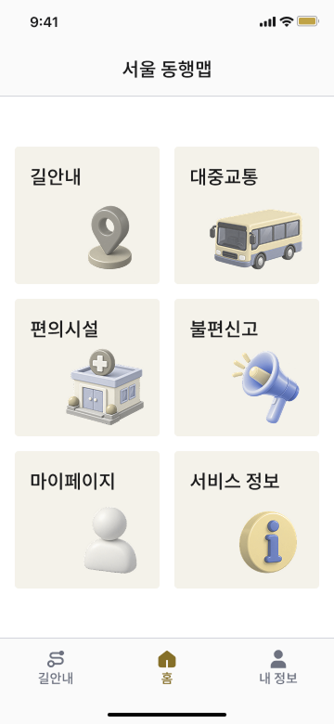
Appendix
시안 별 저시력자 시선 시뮬레이션
저시력자
녹색맹
적색맹
저시력자
녹색맹
적색맹

